Slide 1
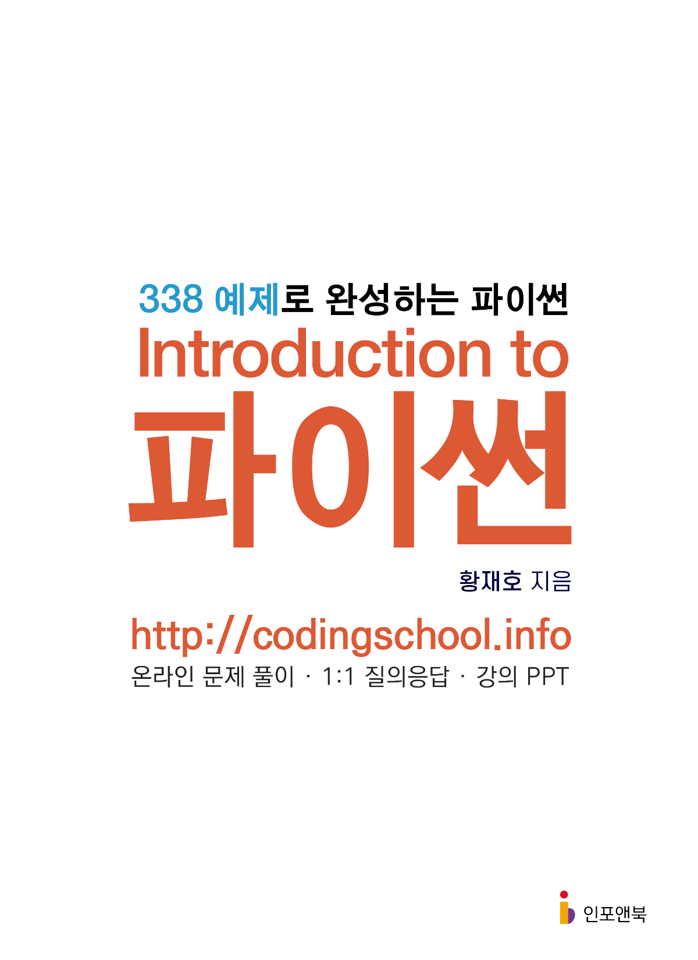
10
파일과 예외 처리
10.1 텍스트 파일
10.2 CSV 파일
10.3 JSON 파일
10.4 예외 처리

Slide 2
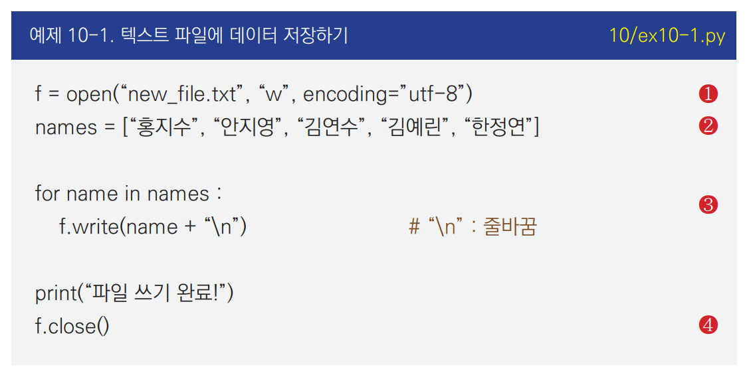
텍스트 파일에 데이터 저장

Slide 3
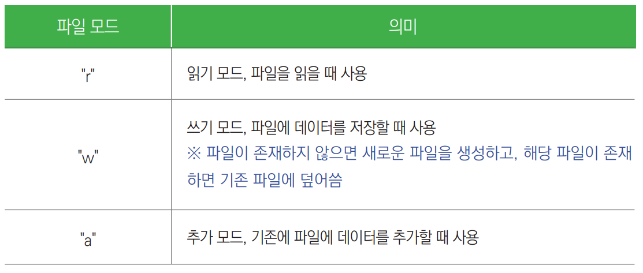
open() 함수의 파일 모드

Slide 4
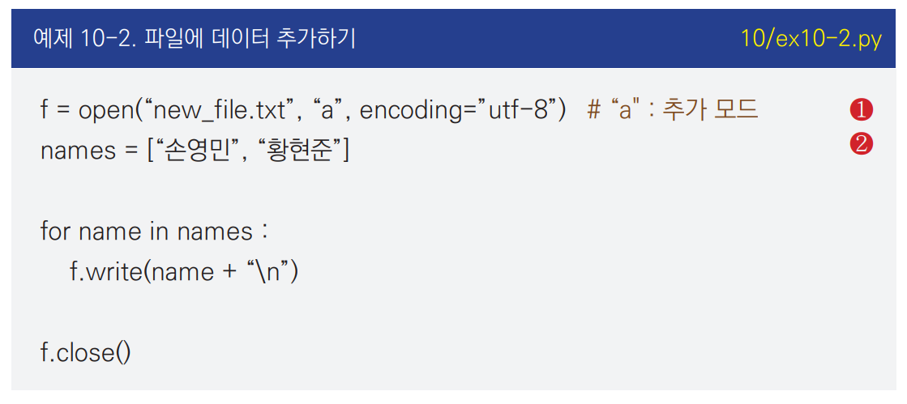
파일에 데이터 추가

Slide 5
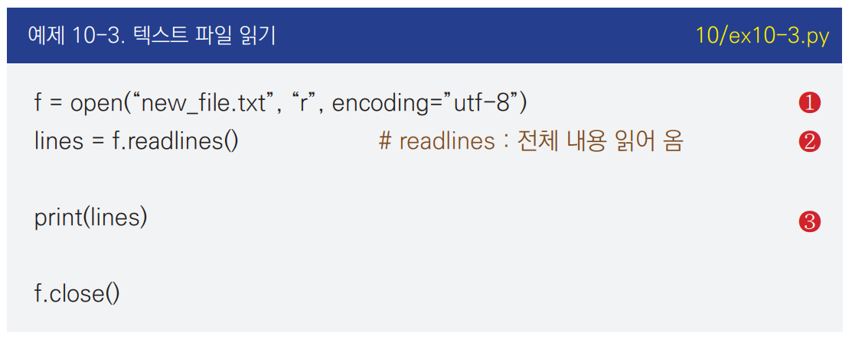
텍스트 파일 읽기

Slide 6
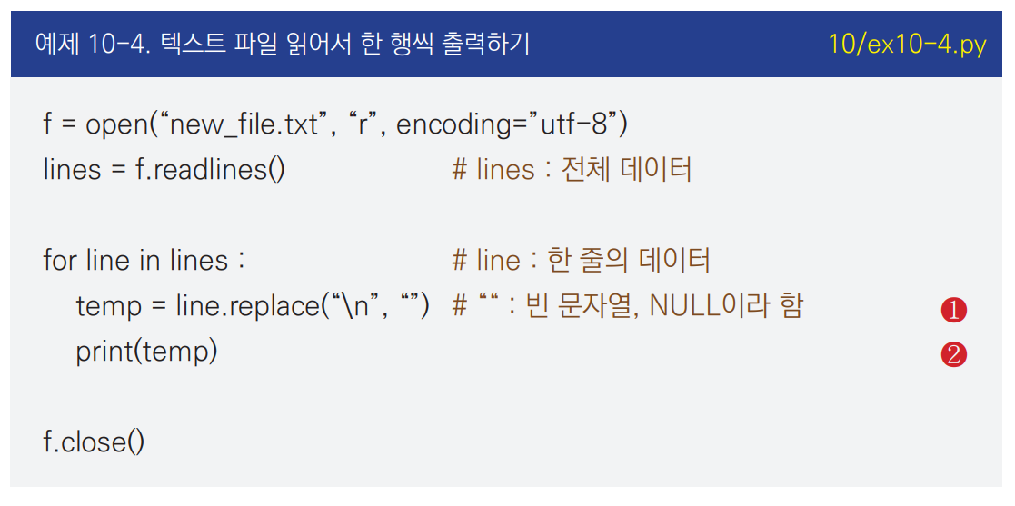
데이터 한 행씩 출력

Slide 7
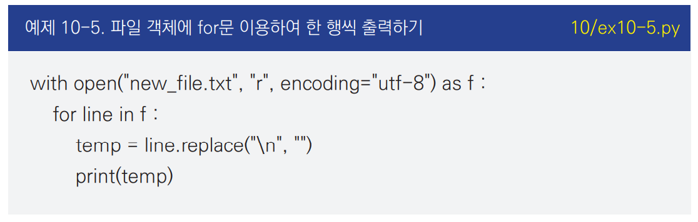
for문 이용해 한 행씩 출력

Slide 8
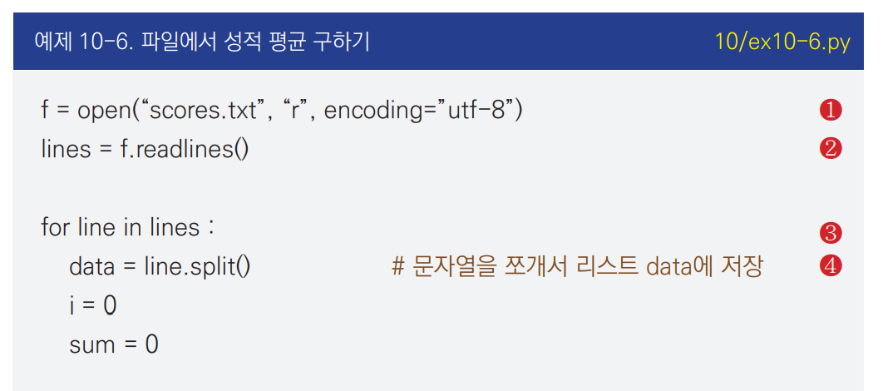
성적 평균 구하기

Slide 9
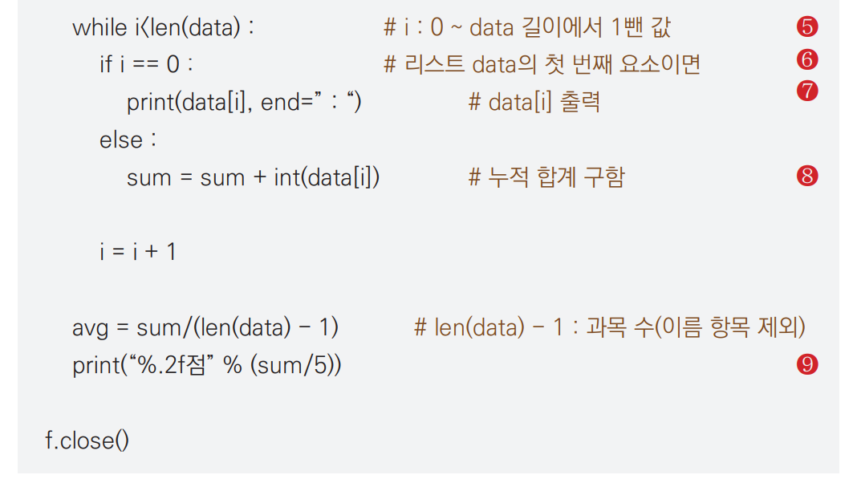
성적 평균 구하기

Slide 10
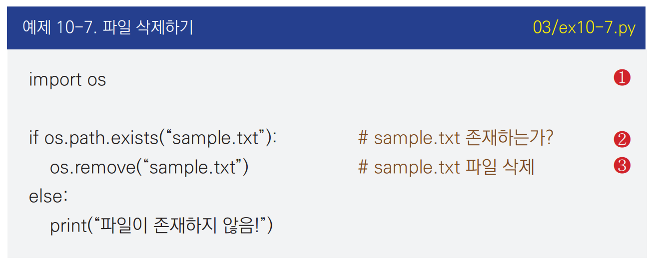
파일 삭제

Slide 11
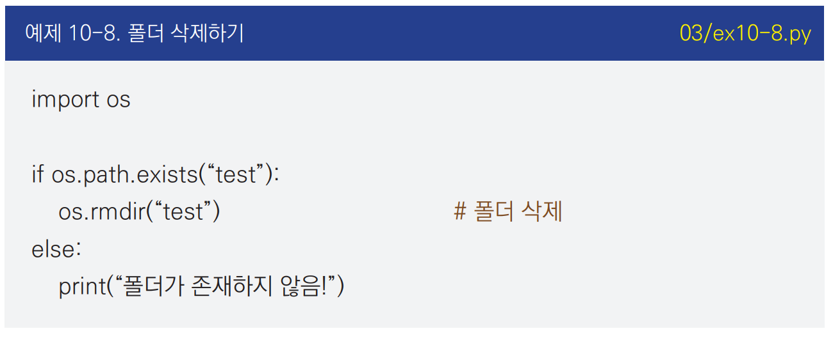
폴더 삭제

Slide 12
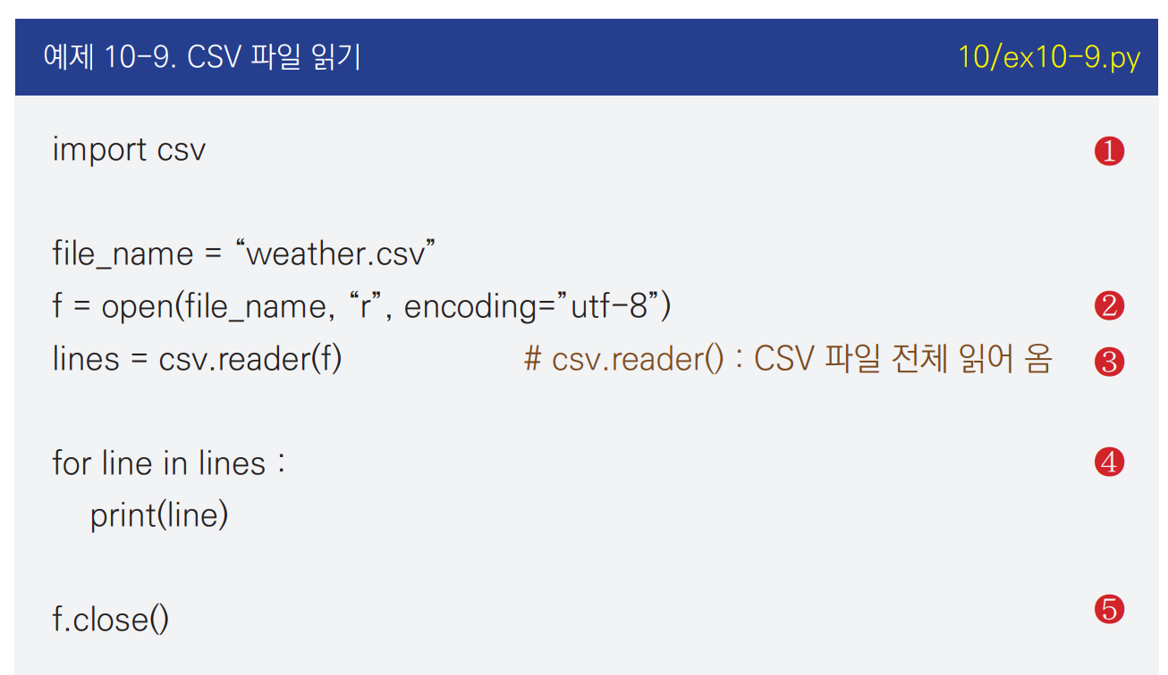
CVS 파일 읽기

Slide 13
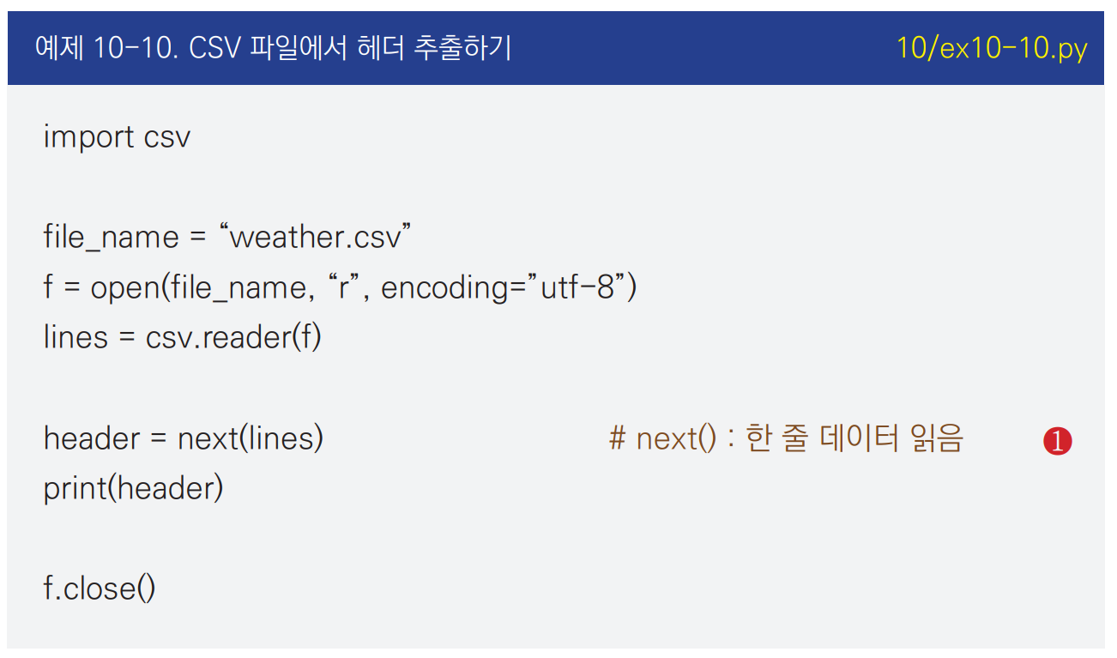
헤더 추출

Slide 14
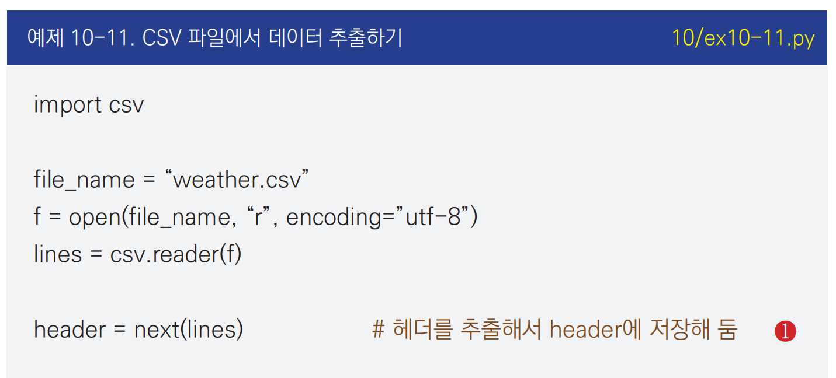
데이터 추출

Slide 15
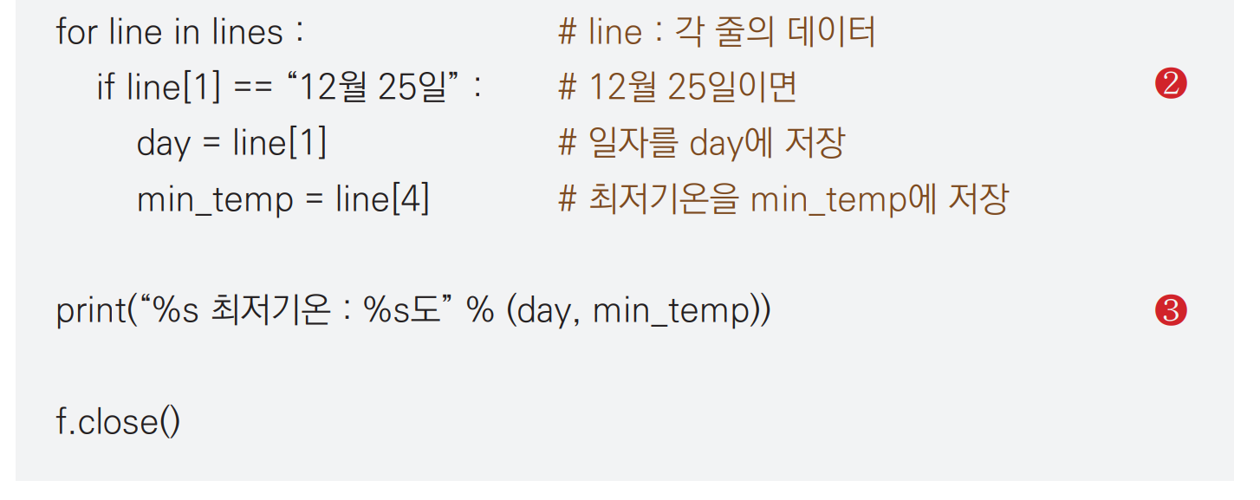
데이터 추출

Slide 16
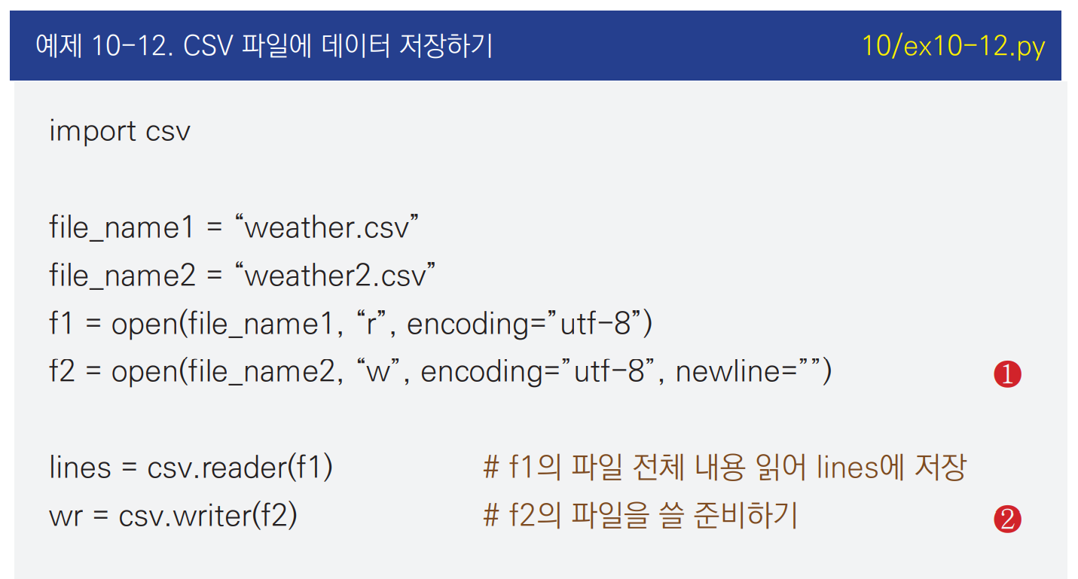
데이터 저장

Slide 17
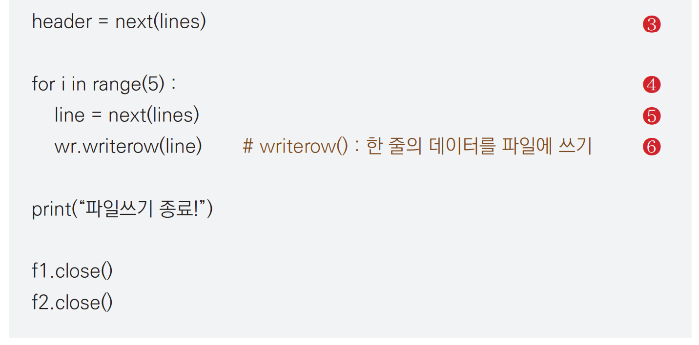
데이터 저장

Slide 18
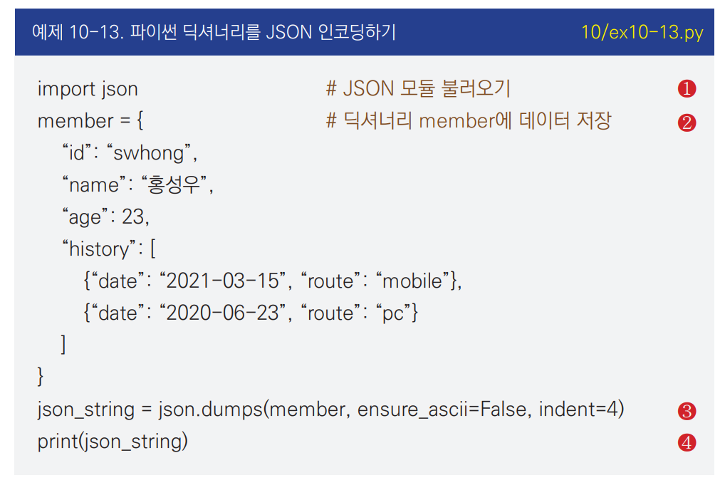
JSON 인코딩

Slide 19
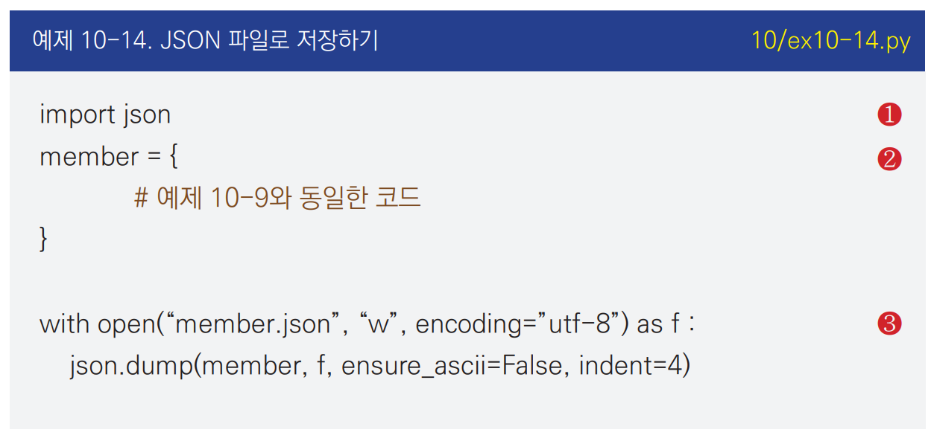
JSON 파일로 저장

Slide 20
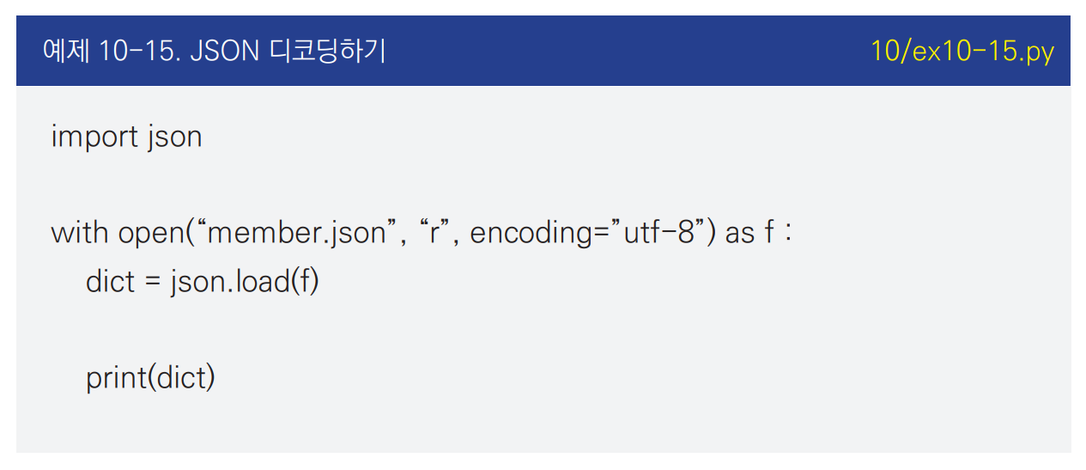
JSON 디코딩

Slide 21
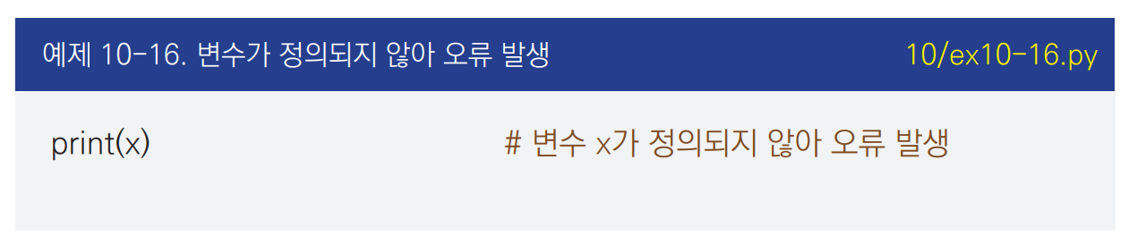
변수가 정의되지 않아 오류

Slide 22
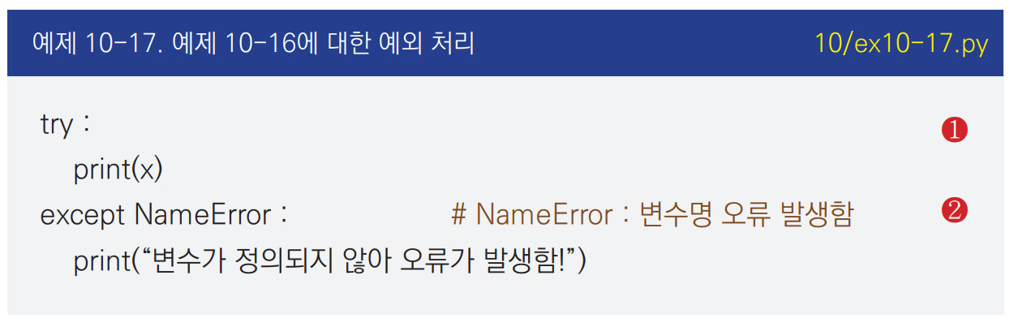
try ~ except ~ 구문

Slide 23
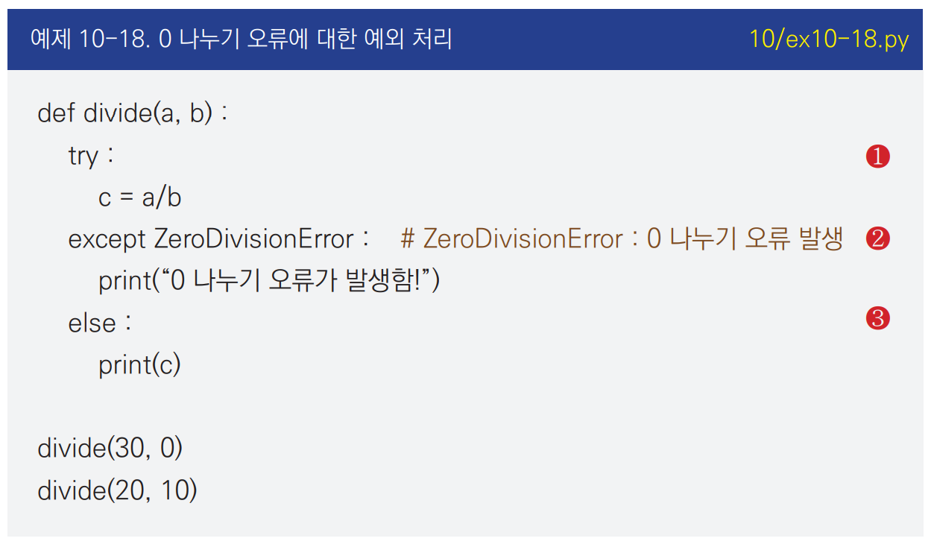
0 나누기 오류에 대한 예외 처리

Slide 24
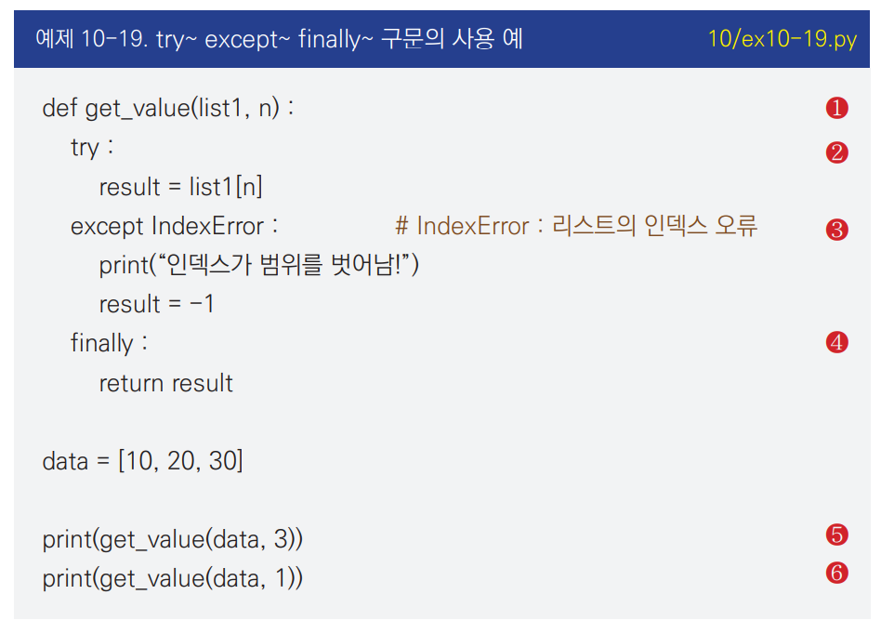
try ~ except ~ finally ~ 구문

Slide 25
try ~ except ~ finally ~ 구문

